Slide 1

Presentación de fonética
10.2

Slide 2
Día 1
Notes:
Diga: ¡Hola, lectores! Hoy vamos a repasar sonidos iniciales y leer y escribir palabras.
Avance a la siguiente diapositiva.

Slide 3

1. Conciencia fonémica
Notes:
Avance a la diapositiva 4.

Slide 4
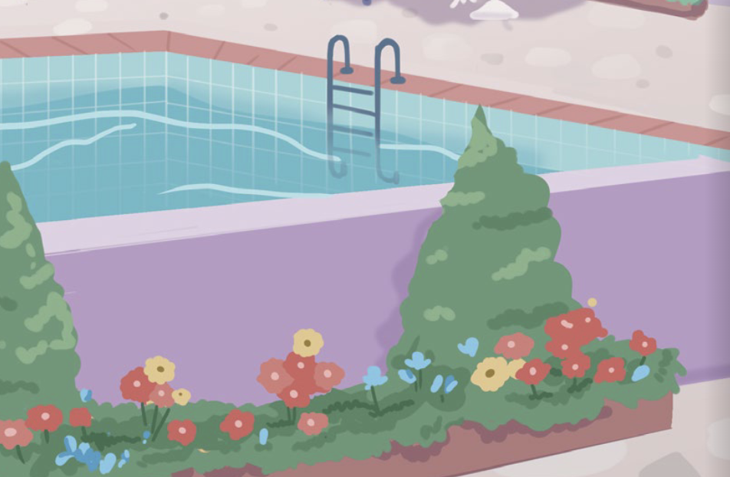

Notes:
A. Combinar sílabas en palabras
Diga: Vamos a combinar sílabas para formar palabras.
Modele: Por ejemplo, pis - ci - na, piscina. ¿Qué palabra formamos con pis - ci - na? (pis - ci - na, piscina)
B. Segmentar palabras en sílabas y fonemas
Diga: Ahora vamos a separar palabras en sílabas y después cada sílaba en fonemas.
Docente y estudiantes practican: ¿Cuáles son las partes de piscina?
Docente Estudiantes
1. piscina piscina, pis - ci - na
2. pis pis, /p/ /i/ /s/
3. ci ci, /s/ /i/
4. na na, /n/ /a/
Avance a la siguiente diapositiva.

Slide 5
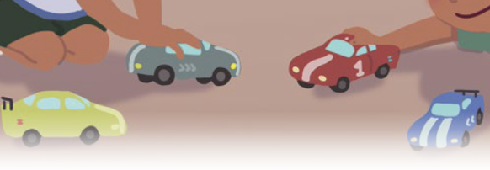
Notes:
A. Combinar sílabas en palabras
Diga: ju - gue - tes ¿Qué palabra formamos con ju - gue - tes? (ju - gue - tes, juguetes)
B. Segmentar palabras en sílabas y fonemas
Docente Estudiantes
juguetes juguetes, ju - gue - tes
ju ju, /j/ /u/
gue gue, /g/ /e/
tes tes, /t/ /e/ /s/
Avance a la siguiente diapositiva.

Slide 6
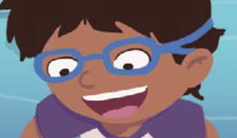
Notes:
A. Combinar sílabas en palabras
Diga: más - ca - ra ¿Qué palabra formamos con más - ca - ra? (más - ca - ra, máscara)
B. Segmentar palabras en sílabas y fonemas
Docente Estudiantes
máscara máscara, más - ca - ra
más más, /m/ /a/ /s/
ca ca, /k/ /a/
ra r, /r/ /a/
Avance a la siguiente diapositiva.

Slide 7
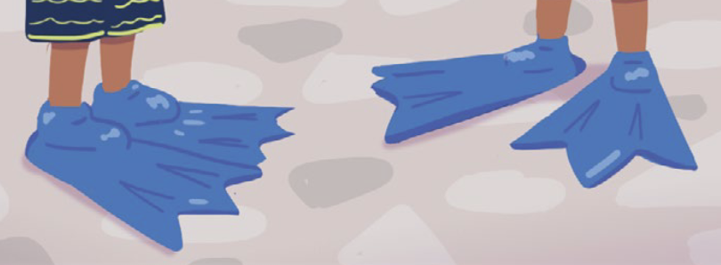
Notes:
A. Combinar sílabas en palabras
Diga: cha - pa - le - tas ¿Qué palabra formamos con cha - pa - le - tas? (cha - pa - le - tas, chapaletas)
B. Segmentar palabras en sílabas y fonemas
Docente Estudiantes
chapaletas chapaletas, cha - pa - le - tas
cha cha, /ch/ /a/
pa pa, /p/ /a/
le le, /l/ /e/
tas tas, /t/ /a/ /s/
Avance a la siguiente diapositiva.

Slide 8
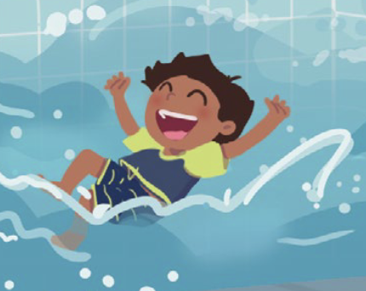
Notes:
A. Combinar sílabas en palabras
Diga: sal - pi - ca ¿Qué palabra formamos con sal - pi - ca? (sal - pi - ca, salpica)
B. Segmentar palabras en sílabas y fonemas
Docente Estudiantes
salpica salpica, sal - pi - ca
sal sal, /s/ /a/ /l/
pi pi, /p/ /i/
ca ca, /k/ /a/
Avance a la siguiente diapositiva.

Slide 9
2. Sonidos
Notes:
Diga: Voy a mostrar una letra o una sílaba y ustedes van a decir el sonido juntos.
Muestre a los estudiantes las diapositivas 10-26 una a la vez y diga cada sonido junto con ellos.
Avance a la siguiente diapositiva.

Slide 10

fuerte (como cuna)
c
Notes:
Modele: /k/
Estudiantes: /k/
Diga: Ahora, para las próximas letras diremos el sonido juntos. ¿Listos?
Escuche el sonido y no el nombre de la letra.
Repita si es necesario.
Avance a la siguiente diapositiva.

Slide 11
y
Notes:
Diga: ¿Qué sonido es? /y/
Escuche el sonido y no el nombre de la letra.
Repita si es necesario.
Avance a la siguiente diapositiva.

Slide 12
h
Notes:
Diga: ¿Qué sonido es? La h es muda.
Como apoyo, coloque su dedo índice sobre su boca para indicar que la letra H es muda.
Repita si es necesario.
Avance a la siguiente diapositiva.

Slide 13
z
Notes:
Diga: ¿Qué sonido es? /s/
Escuche el sonido y no el nombre de la letra.
Repita si es necesario.
Avance a la siguiente diapositiva.

Slide 14
suave (como gato)
g
Notes:
Diga: ¿Qué sonido es? /g/
Escuche el sonido y no el nombre de la letra.
Repita si es necesario.
Avance a la siguiente diapositiva.

Slide 15
rr
Notes:
Diga: ¿Qué sonido es? /rr/
Escuche el sonido y no el nombre de la letra.
Repita si es necesario.
Avance a la siguiente diapositiva.

Slide 16
w
Notes:
Diga: ¿Qué sonido es? /w/
Escuche el sonido y no el nombre de la letra.
Repita si es necesario.
Avance a la siguiente diapositiva.

Slide 17
ll
Notes:
Diga: ¿Qué sonido es? /ll/
Escuche el sonido y no el nombre de la letra.
Repita si es necesario.
Avance a la siguiente diapositiva.

Slide 18
ch
Notes:
Diga: ¿Qué sonido es? /ch/
Escuche el sonido y no el nombre de la letra.
Repita si es necesario.
Avance a la siguiente diapositiva.

Slide 19
qu
Notes:
Diga: ¿Qué sonido es? /k/
Escuche el sonido y no el nombre de la letra.
Repita si es necesario.
Avance a la siguiente diapositiva.

Slide 20
gue
Notes:
Diga: ¿Qué sonido es? /ge/
Escuche los sonidos y no los nombres de las letras.
Repita si es necesario.
Avance a la siguiente diapositiva.

Slide 21
gui
Notes:
Diga: ¿Qué sonido es? /gi/
Escuche los sonidos y no los nombres de las letras.
Repita si es necesario.
Avance a la siguiente diapositiva.

Slide 22
j
Notes:
Diga: ¿Qué sonido es? /j/
Escuche el sonido y no el nombre de la letra.
Repita si es necesario.
Avance a la siguiente diapositiva.

Slide 23
suave(como cepillo)
c
Notes:
Diga: ¿Qué sonido es? /s/
Escuche el sonido y no el nombre de la letra.
Repita si es necesario.
Avance a la siguiente diapositiva.

Slide 24
fuerte (como gemelo)
g
Notes:
Diga: ¿Qué sonido es? /j/
Escuche el sonido y no el nombre de la letra.
Repita si es necesario.
Avance a la siguiente diapositiva.

Slide 25
güe
Notes:
Diga: ¿Qué sonido es? /g/ /u/ /e/, güe
Escuche los sonidos y no los nombres de las letras.
Repita si es necesario.
Avance a la siguiente diapositiva.

Slide 26
güi
Notes:
Diga: ¿Qué sonido es? /g/ /u/ /i/, güi
Escuche los sonidos y no los nombres de las letras.
Repita si es necesario.
Avance a la siguiente diapositiva.

Slide 27

3. Dictado
Notes:
Avance a la siguiente diapositiva.

Slide 28

Notes:
Asegúrese de que todos los estudiantes tengan una pizarra donde practicar.
Diga: Ahora, voy a decir un sonido en voz alta. Todos repetirán el sonido y escribirán en su pizarra qué letra corresponde al sonido.
Diga cada uno de estos sonidos en el siguiente orden: /k/, /y/, /h/, /s/, /g/, /rr/, /w/, /ll/, /ch/, /k/, /ge/, /gi/, /j/, /s/, /j/, /güe/, /güi/.
Pida a los estudiantes que muestren su pizarra después de escribir cada letra para verificar su respuesta.
Repita si es necesario.
Avance a la siguiente diapositiva.

Slide 29

4. Palabras con 2 sílabas
Notes:
Diga: Ahora vamos a leer palabras juntos. Estas palabras tienen 2 sílabas. Asegúrate de leer cada palabra parte por parte. Luego une cada parte y lee la palabra completa.
Muestre a los estudiantes las diapositivas 30-35 una a la vez y diga cada palabra en voz alta junto con ellos.

Slide 30
am
bos
Notes:
Diga cada sílaba y después la palabra en voz alta junto con los estudiantes.
Diga: am - bos, ambos.
Repita si es necesario.
Avance a la siguiente diapositiva.

Slide 31
lan
za
Notes:
Diga cada sílaba y después la palabra en voz alta junto con los estudiantes.
Diga: lan - za, lanza.
Repita si es necesario.
Avance a la siguiente diapositiva.

Slide 32
gen
te
Notes:
Diga cada sílaba y después la palabra en voz alta junto con los estudiantes.
Diga: gen - te, gente.
Repita si es necesario.
Avance a la siguiente diapositiva.

Slide 33
ba
las
Notes:
Diga cada sílaba y después la palabra en voz alta junto con los estudiantes.
Diga: ba - las, balas.
Repita si es necesario.
Avance a la siguiente diapositiva.

Slide 34
ca
ñón
Notes:
Diga cada sílaba y después la palabra en voz alta junto con los estudiantes.
Diga: ca - ñón, cañón.
Repita si es necesario.
Avance a la siguiente diapositiva.

Slide 35
ce
nar
Notes:
Diga cada sílaba y después la palabra en voz alta junto con los estudiantes.
Diga: ce - nar, cenar.
Repita si es necesario.
Avance a la siguiente diapositiva.

Slide 36

5. Palabras con 3 sílabas
Notes:
Diga: Ahora vamos a leer más palabras juntos. Estas palabras tienen 3 sílabas. Asegúrate de leer cada palabra parte por parte. Luego une cada parte y lee la palabra completa.
Muestre a los estudiantes las diapositivas 37-42 una a la vez y diga cada palabra en voz alta junto con ellos.

Slide 37
pis
ci
na
Notes:
Diga cada sílaba y después la palabra en voz alta junto con los estudiantes.
Diga: pis - ci - na, piscina.
Repita si es necesario.
Avance a la siguiente diapositiva.

Slide 38
ju
gue
tes
Notes:
Diga cada sílaba y después la palabra en voz alta junto con los estudiantes.
Diga: ju - gue - tes, juguetes.
Repita si es necesario.
Avance a la siguiente diapositiva.

Slide 39
ge
me
los
Notes:
Diga cada sílaba y después la palabra en voz alta junto con los estudiantes.
Diga: ge - me - los, gemelos.
Repita si es necesario.
Avance a la siguiente diapositiva.

Slide 40
e
mo
ción
Notes:
Diga cada sílaba y después la palabra en voz alta junto con los estudiantes.
Diga: e - mo - ción, emoción.
Repita si es necesario.
Avance a la siguiente diapositiva.

Slide 41
co
no
cer
Notes:
Diga cada sílaba y después la palabra en voz alta junto con los estudiantes.
Diga: co - no - cer, conocer.
Repita si es necesario.
Avance a la siguiente diapositiva.

Slide 42
ob
je
tos
Notes:
Diga cada sílaba y después la palabra en voz alta junto con los estudiantes.
Diga: ob - je - tos, objetos.
Repita si es necesario.
Avance a la siguiente diapositiva.

Slide 43

6. Palabras con 4 o más sílabas
Notes:
Diga: Ahora vamos a leer más palabras juntos. Estas son palabras más largas, con 4 o más sílabas. Asegúrate de leer parte por parte. Luego une cada parte y lee la palabra completa.
Muestre a los estudiantes las diapositivas 44-47 una a la vez y repita lentamente si es necesario.

Slide 44
cha
pa
le
tas
Notes:
Diga cada sílaba y después la palabra en voz alta junto con los estudiantes.
Diga: cha - pa - le - tas, chapaletas.
Repita si es necesario.
Avance a la siguiente diapositiva.

Slide 45
a
pa
re
ce
Notes:
Diga cada sílaba y después la palabra en voz alta junto con los estudiantes.
Diga: a - pa - re - ce, aparece.
Repita si es necesario.
Avance a la siguiente diapositiva.

Slide 46
e
mo
cio
nan
te
Notes:
Diga cada sílaba y después la palabra en voz alta junto con los estudiantes.
Diga: e - mo - cio - nan - te, emocionante.
Repita si es necesario.
Avance a la siguiente diapositiva.

Slide 47
ma
ra
vi
llo
so
Notes:
Diga cada sílaba y después la palabra en voz alta junto con los estudiantes.
Diga: ma - ra - vi - llo - so, maravilloso.
Repita si es necesario.
Avance a la siguiente diapositiva.

Slide 48
7. Dictado
Notes:
Diga: Ahora voy a decir unas palabras en voz alta. Todos repetirán la palabra parte por parte y escribirán la palabra en su pizarra lo mejor que puedan. ¿Listos?
Muestre a los estudiantes las diapositivas 49-51 una a la vez.

Slide 49
Notes:
Asegúrese de que todos los estudiantes tengan una pizarra donde practicar.
Diga: Escucha la palabra. Identifica los sonidos y sus letras. Primero la sílaba, luego cada sonido y, al final, la palabra completa.
Diga: reguero, re - gue - ro, reguero. ¿Cuántas sílabas tiene la palabra? (3) re - gue - ro. La primera sílaba, re, ¿cuántos sonidos tiene? (2) /r/, /e/. La segunda sílaba, gue, ¿cuántos sonidos tiene? (2) /g/, /e/. Recuerda que la sílaba gue es un dígrafo y tiene una u muda. 2 sonidos pero 3 letras. La tercera sílaba, ro, ¿cuántos sonidos tiene? (2) /r/, /o/. Reguero, re - gue - ro.
Pida a los estudiantes que muestren sus pizarras después de escribir cada palabra para verificar la respuesta. Repita si es necesario.
Avance a la siguiente diapositiva.

Slide 50
Notes:
Diga: Escucha la palabra. Identifica los sonidos y sus letras. Primero la sílaba, luego cada sonido y, al final, la palabra completa.
Diga: barriga, ba - rri - ga, barriga. ¿Cuántas sílabas tiene la palabra? (3) ba - rri - ga. La primera sílaba, ca, ¿cuántos sonidos tiene? (2) /b/, /a/. La segunda sílaba, rri, ¿cuántos sonidos tiene? (2) /rr/, /i/. La tercera sílaba, ga, ¿cuántos sonidos tiene? (2) /g/, /a/. Barriga, /b/, /a/, /rr/, /i/, /g/, /a/.
Pida a los estudiantes que muestren sus pizarras después de escribir cada palabra para verificar la respuesta. Repita si es necesario.
Avance a la siguiente diapositiva.

Slide 51
Notes:
Diga: Escucha la palabra. Identifica los sonidos y sus letras. Primero la sílaba, luego cada sonido y, al final, la palabra completa.
Diga: juguetes, ju - gue - tes, juguetes. ¿Cuántas sílabas tiene la palabra? (3) ju - gue - tes. La primera sílaba, ju, ¿cuántos sonidos tiene? (2), /j/, /u/. La segunda sílaba, gue, ¿cuántos sonidos tiene? (2) /g/, /e/. La tercera sílaba, tes, ¿cuántos sonidos tiene? (3) /t/, /e/, /s/. Juguetes, /j/, /u/, /g/, /e/, /t/, /e/, /s/.
Pida a los estudiantes que muestren sus pizarras después de escribir cada palabra para verificar la respuesta. Repita si es necesario.
Avance a la siguiente diapositiva.

Slide 52

8. Oraciones
Notes:
Diga: Ahora vamos a leer oraciones. Asegúrate de prestar atención a la puntuación y la entonación de tu voz. Primero las vamos a leer despacio y luego con más fluidez.
Avance a la siguiente diapositiva.

Slide 53
Es un día cálido.
Notes:
Diga: Vamos a leer juntos esta oración.
Señale la primera palabra, Es, y lea la oración apuntando a cada palabra. Primero despacio y la segunda vez con fluidez.
Pida a los estudiantes que repitan con usted.
Avance a la siguiente diapositiva.

Slide 54
—¡Sí, saltos en la piscina! —dicen ambos con emoción.
Notes:
Diga: Vamos a leer juntos esta oración.
Señale la primera palabra, Sí, y lea la oración apuntando a cada palabra. Primero despacio y la segunda vez con fluidez.
Pida a los estudiantes que repitan con usted.
Avance a la siguiente diapositiva.

Slide 55
El papá de los gemelos, Beto y Carlos, decide llevarlos a la piscina.
Notes:
Diga: Vamos a leer juntos esta oración.
Señale la primera palabra, El, y lea la oración apuntando a cada palabra. Primero despacio y la segunda vez con fluidez.
Pida a los estudiantes que repitan con usted.
Avance a la siguiente diapositiva.

Slide 56
9. Dictado
Notes:
Avance a la siguiente diapositiva.

Slide 57
__ __ ___ _______.
Notes:
Asegúrese de que todos los estudiantes tengan una pizarra donde practicar.
Diga: Ahora escuchen atentamente la siguiente oración. Primero, quiero que me ayuden a contar cuántas palabras tiene.
Diga: Escuchen con atención: Es un día cálido. ¿Cuántas palabras escucharon? Vamos a repetirla juntos mientras contamos cada palabra. Señale cada línea en la diapositiva al decir cada palabra: Es (1), un (2), día (3), cálido (4) ¡Tiene cuatro palabras!
Pida a los estudiantes que escriban todas las palabras de la oración.
Diga: Puedes dividir cada palabra en sílabas y luego en sonidos para asegurarte de escribir todos los sonidos que escuchas correctamente.
Pida a los estudiantes que muestren su pizarra para verificar su respuesta. Repita si es necesario.
Avance a la siguiente diapositiva.

Slide 58
Es un día cálido.
Notes:
Pida a los estudiantes que lean la oración en voz alta y comparen su oración con la oración que muestra la diapositiva.
Anime a los estudiantes a autocorregir su escritura.
Avance a la siguiente diapositiva.

Slide 59
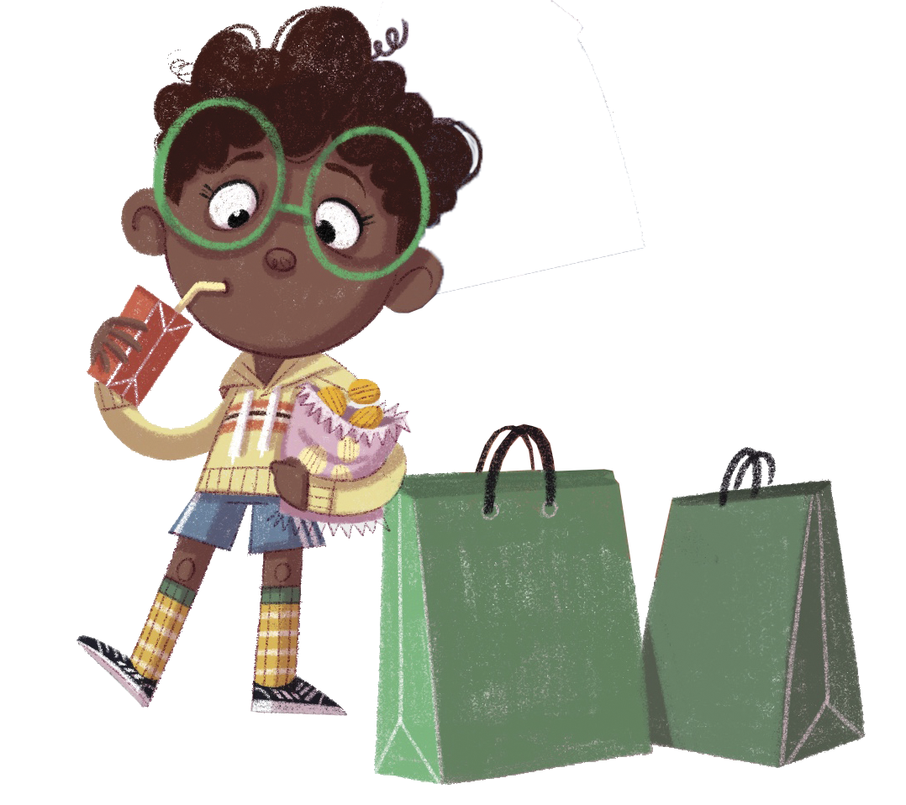
¡Felicidades!
El día está completo,
¡excelente trabajo!

